Slide 1
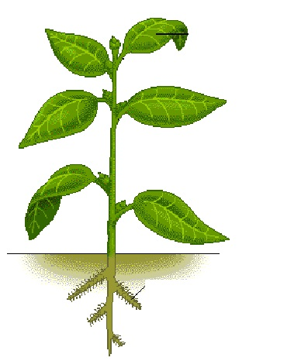
Fotosynthese
Koolstofdioxide uit de lucht komt het blad binnen via de huidmondjes
Er valt zonlicht op de bladgroenkorrels in de bladeren
GLUCOSE
Tijdens fotosynthese wordt glucose gemaakt
Bij de fotosynthese verlaat zuurstof het blad (afvalstof)
Samengevat: m.b.v. zonlicht, koolstofdioxide en water maakt een plant in de bladgroenkorrels, de stof glucose (dit wordt verbruikt tijdens de verbranding). Als afvalstof komt zuurstof vrij.
Water wordt opgezogen via de wortelharen en vervoerd naar o.a. de bladeren
Formule: water + koolstofdioxide + zonlicht → glucose + zuurstof

